Slide 1

MỘT SỐ GIỌNG ĐIỆU CỦA TIẾNG CƯỜI TRONG THƠ TRÀO PHÚNG - TRẦN THỊ HOA LÊ -

Slide 2

Nêu tác giả và xuất xứ của văn bản 2. Xác định thể loại của văn bản 3. Bố cục của văn bản

Slide 3
- Tác giả: Trần Thị Hoa Lê, giảng viên đại học, nhà nghiên cứu văn học.
- Xuất xứ: Trích trên tạp chí Văn học và tuổi trẻ, số tháng 9/2022.
- Văn bản nghị luận

Slide 4
Phần 1 (đoạn 1)
Phần 2: (Tiếp…trong sự tiếp nhận của độc giả)
Phần 3 (đoạn cuối)
Giới thiệu về thơ trào phúng và giọng điệu của tiếng cười trong thơ trào phúng.
Khẳng định sự đa dạng và ý nghĩa của tiếng cười trong thơ trào phúng.
Bàn luận về những giọng điệu của tiếng cười trong thơ trào phúng

Slide 5
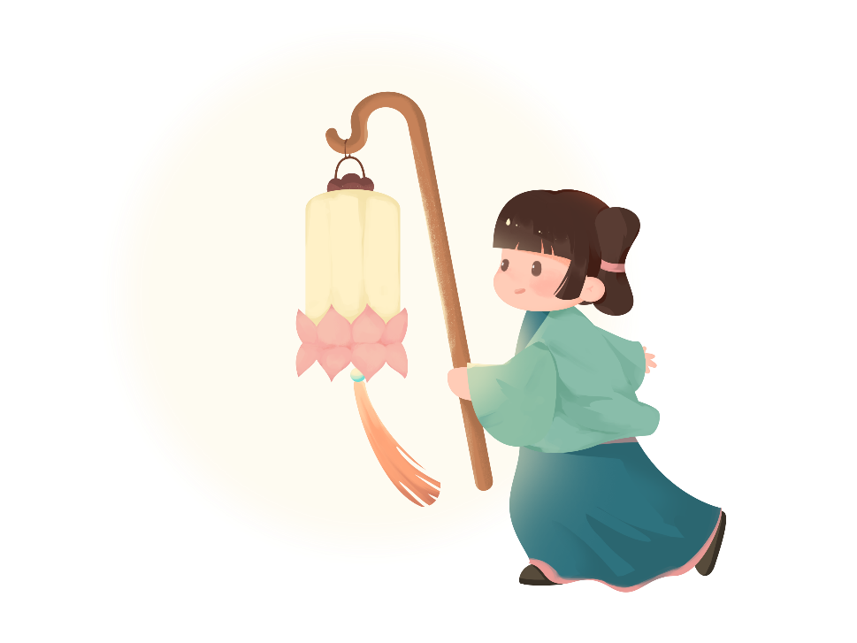



II. KHÁM PHÁ CHI TIẾT
1. Đối tượng miêu tả, thể hiện của văn học trào phúng
- Đối tượng miêu tả, thể hiện của văn phong trào phúng: là sự bất toàn của con người, cuộc sống
- Những đối tượng cụ thể nào mà tiếng cười trào phúng thường nhằm tới như: những thói hư tật xấu như thói tự mãn, kiêu căng, đạo đức giả, keo kiệt, sự tha hóa đạo đức trong xã hội,…

Slide 6
2. Những giọng điệu của tiếng cười trong thơ trào phúng
Giọng điệu | Dấu hiệu nhận biết
Hài hước | …
… | …
… | …

Slide 7
Giọng điệu | Dấu hiệu nhận biết
Hài hước | đùa cợt nhẹ nhàng cùng những yếu tố khác lạ phóng túng, phá vỡ các khuôn khổ quen thuộc
Mỉa mai - châm biếm | tạo ra những yếu tố vô lí hoặc thiếu lô -gíc, đảo lộn trật tự thông thường
Đả kích | thường mang giọng điệu phủ nhận gay gắt đối tượng, hình thức ngôn từ mang tính “mắng chửi” quyết liệt, có phần suồng sã, thô mộc

Slide 8

III. TỔNG KẾT
01
Nghệ thuật
- Bố cục bài viết chặt chẽ.
- Hệ thống luận điểm rõ ràng, dẫn chứng thuyết phục.
- Văn phong khoa học, dùng nhiều thuật ngữ văn học.
02
Nội dung
- Cung cấp những tri thức về những giọng điệu khác nhau của tiếng cười trong thơ trào phúng và dấu hiệu nhận biết.
- Khẳng định ý nghĩa, giá trị tốt đẹp mà tiếng cười trào phúng đem lại cho cuộc đời.

Slide 9

HOẠT ĐỘNG 3 LUYỆN TẬP

Slide 10

HS hoàn thành cột L trong bảng KWL (đã cung cấp trong hoạt động Khởi động).
Cột K | Cột W | Cột L
Những điều gì em đã biết về thơ trào phúng? | Em muốn biết thêm gì về thơ trào phúng? | Những điều em đã biết thêm về thơ trào phúng sau tiết học.

Slide 11
HOẠT ĐỘNG 4 VẬN DỤNG

Slide 12

Vận dụng tri thức từ văn bản Một số giọng điệu của tiếng cười trong thơ trào phúng, em hãy cho biết: Hai bài thơ Lễ xướng danh khoa Đinh Dậu và Lai Tân sử dụng những giọng điệu nào của tiếng cười trào phúng?

Slide 13
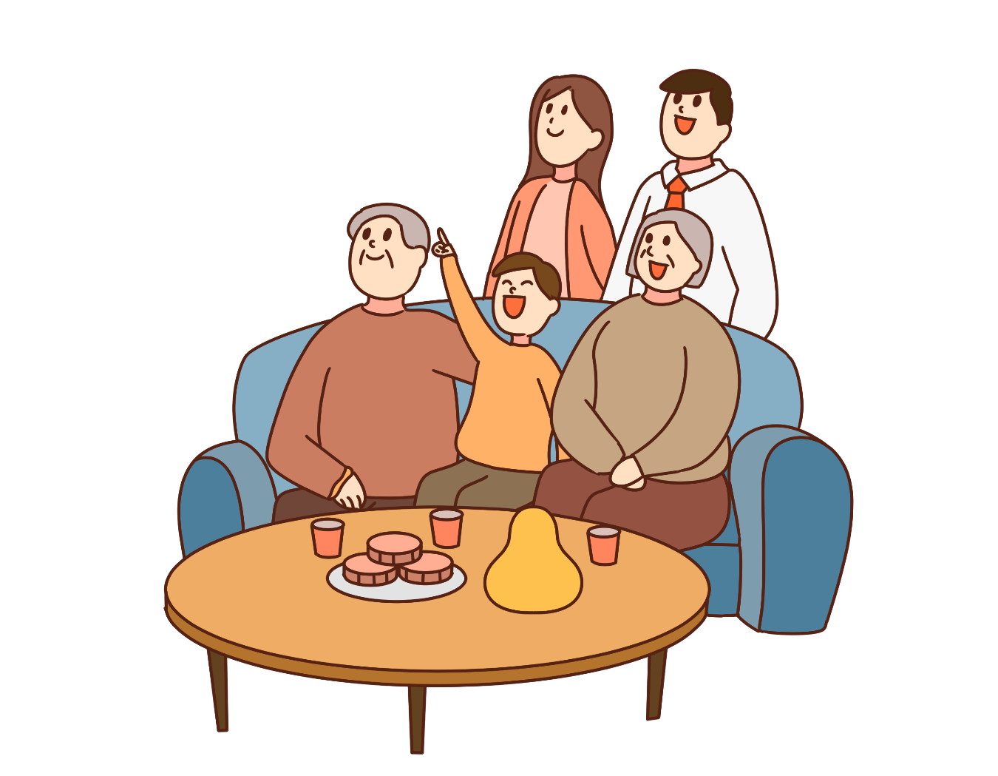
Gợi ý sản phẩm
Cả hai bài thơ Lễ xướng danh khoa Đinh Dậu và Lai Tân đều sử dụng giọng điệu mỉa mai – châm biếm và đả kích:
+ Bài thơ Lễ xướng danh khoa Đinh Dậu: sử dụng giọng điệu mỉa mai - châm biếm trước và giọng điệu đả kích sau.
+ Bài thơ Lai Tân: sử dụng giọng điệu đả kích trước, giọng điệu mỉa mai - châm biếm sau.

Slide 14
THANK YOU!!!

